Slide 1

PROJET: VÉRFICATEUR DE PARENTHÈSES ÉQUILIBRÉES Travail effectue par : BOUCHEL PONKOUA EXCEL DJUIKEM TANGUE SHEILLA FOSSE KOAGNE DAVID RYAN Sous la supervision de: Ing ATANGANA
The ICT university
****
ICT faculty
L’Université des TIC
****
Faculte des TIC

Slide 2
PLAN DE TRAVAIL
INTRODUCTION
I-DESCRIPTION GENERALE
II- EXIGENCES DU PROJET
III- DEPLOIEMENT DU SYSTEME
CONCLUSION

Slide 3
INTRODUCTION
Dans le cadre du développement d’outils informatiques facilitant la vérification de la syntaxe, ce projet vise à concevoir un vérificateur de parenthèses équilibrées. Les expressions contenant des parenthèses sont omniprésentes en programmation, en mathématiques et dans divers formats de données, et une mauvaise structuration peut entrainer des erreurs bloquantes. L’objectif principal est de fournir une solution capable d’analyser automatiquement une expression donnée afin de déterminer si les parenthèses sont correctement équilibrées. Ce vérificateur pourra être utilise par les étudiants, les développeurs et les professionnels manipulant des structures nécessitant un respect rigoureux des règles syntaxiques

Slide 4
II-DESCRIPTION GENERALE
1-Contexte d’utilisation
Ce produit sera utilisé principalement dans des environnements où la vérification de la syntaxe est cruciale, comme :
Développement logiciel : les programmeurs et ingénieurs peuvent l’intégrer dans leur workflow* pour s’assurer que leur code respecte les bonnes règles de syntaxe.
Education et formation : les étudiants en programmation pourront l’utiliser pour tester
2-Environnement d’exploitation
Le vérificateur pourra fonctionner dans plusieurs environnements :
Application Web : Accessible via une interface utilisateur simple pour une analyse rapide.
Extension d’éditeur de code : compatible avec des IDE comme VS code, permettant une vérification en temps réel

Slide 5
3-Relation avec d’autres systèmes :
Des compilateurs et interpréteurs peuvent être utilise en complément pour éviter des erreurs de syntaxe avant exécution du code.
Systèmes de gestion de code (Git..) : intégré via des hooks pour valider le code avant commit.
4-Besoins des utilisateurs finaux
Les utilisateurs potentiels de cet outil recherchent :
Fiabilité et précision : un vérificateur qui identifie correctement les erreurs des parenthèses pour éviter les bugs.
Simplicité d’utilisation : une interface intuitive permettant une analyse rapide sans complexité excessive.
5-Objectifs commerciaux et stratégiques
Les objectifs clés vises sont :
Améliorer la productivité des développeurs en évitant des erreurs de syntaxe qui pourraient entrainer es dysfonctionnement
Réduire le temps de débogage en fournissant des vérifications automatisées

Slide 6
6-Scenarios d’utilisation de haut niveau
Développeur en entreprise
Intègre l’outil dans un pipeline CI/CD pour vérifier automatiquement les erreurs syntaxiques avant le déploiement d’une application
Etudiant en informatique
Utilise l’application pour tester des exercices de programmation et apprendre à éviter les erreurs de parenthèses.
Editeurs de texte avancé :
Un IDE intègre l’outil pour aider les utilisateurs à corriger leur syntaxe en temps réel.
Application Web éducative :
Une plateforme en programmation inclut cet outil pour aider les débutants à comprendre la gestion des parenthèses
7-Contraintes
a- budgétaire
Coût des développements (IDE, Serveurs, services cloud)
Budget limité pour les tests et la validation du produit

Slide 7
b-Contrainte temporelles
Délais de livraison du produit
Temps nécessaire pour les tests et la correction des bugs
8-Caractéristiques du produit
Voici quelques caractéristiques essentielles de notre projet :
Gestion des types de parenthèses : Il doit prendre en compte différents types de parenthèses comme (), {} et [].
Utilisation d’une pile (structure de données) : Une pile est souvent utilisée pour suivre l’ouverture et la fermeture des parenthèses de manière ordonnée.
9-Hypothèses et dépendances
a- Hypothèses :
Les entrées utilisateurs sont bien formatées : on suppose que les données fournies respectent les règles syntaxiques attendues
b- Dépendances externes :
Dépendances technologiques : compatibilité avec les systèmes d’exploitation et les environnements d’exécution

Slide 8
III- EXIGENCE DU PROJET
1. Exigences spécifiques
*Objectifs du projet*
✅ Fournir un outil fiable permettant de vérifier l’équilibre des parenthèses dans un texte ou un code source.
✅ Offrir une solution rapide et accessible aux développeurs et étudiants en informatique.
*Public cible*
👨‍💻 Développeurs : Utilisation dans des environnements de programmation pour éviter les erreurs syntaxiques.
🎓 Étudiants : Apprentissage et correction de syntaxe dans les exercices de programmation.
2. Exigences fonctionnelles
✅ Vérification des parenthèses équilibrées
✅ Feedback et gestion des erreurs
✅ Formats de saisie et compatibilité

Slide 9
3. Exigences non fonctionnelles
✅ Performance et rapidité
- L’analyse des parenthèses doit être instantanée, même sur de grandes quantités de texte.
✅ Sécurité et fiabilité
- Le système doit garantir l’intégrité des données sans altérer le texte fourni par l’utilisateur.
✅ Scalabilité et évolutivité
- L’outil doit être extensible, avec la possibilité d’ajouter de nouvelles règles de vérification (ex: guillemets "", '').
✅ Accessibilité et expérience utilisateur

Slide 10
IV- DEPLOIEMENT DU SYSTEME
1.Préparation de l’Environnement de Production
- Infrastructure : Serveur dédié ou cloud (AWS, Azure, ou autre).
- Système d’exploitation : Linux ou Windows, selon les exigences.
- Dépendances : Installation des bibliothèques et Framework nécessaires (Python, Node.js, etc.).
- Base de données (si requise) : Configuration et optimisation des accès aux données.
2. Automatisation du Déploiement
- Git et gestion de versions : Le code source est maintenu sur un dépôt Git.
- Pipeline CI/CD : Automatisation via Docker et Kubernetes pour garantir un déploiement cohérent.
- Tests unitaires et fonctionnels : Validation du bon fonctionnement avant mise en production.

Slide 11
3. Déploiement Effectif
- Mise en production : Déploiement progressif via une mise à jour contrôlée.
- Monitoring et logs : Implémentation d’un système de surveillance pour détecter d’éventuelles anomalies.
- Optimisation des performances : Ajustement des configurations pour un fonctionnement fluide.
4. Maintenance et Support
- Gestion des erreurs et bugs : Corrections rapides via mises à jour.
- Capabilité : Possibilité d’adaptation aux besoins évolutifs.
- Feedback utilisateurs : Prise en compte des retours pour améliorations continues.

Slide 12
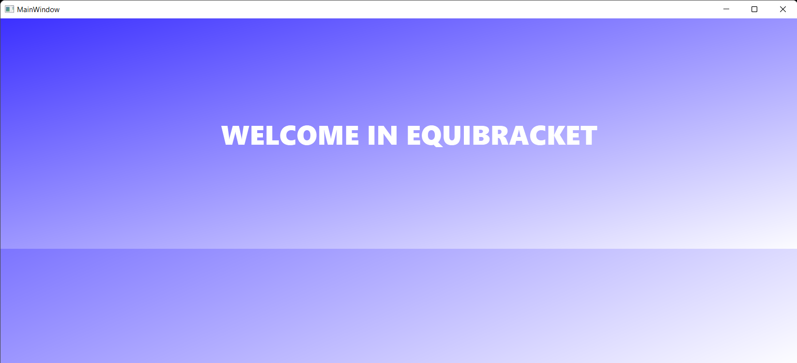
FONCTIONNEMENT DE L’APPLICATION 1-INTERFACE D’ACCEUIL

Slide 13
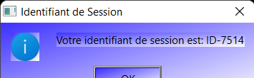
2-Identifiant de session
Il s’agit d’une session temporaire dans laquelle l’utilisateur utilise le logiciel a ses fins sans pour autant stocker les données dans une base de données ou un serveur . Ici cet ID peut être considéré comme un élément de traçabilité des connexions a la plateforme . LORSQUE L’UTILISATEUR CLIQUE SUR LE BOUTON ‘ENTRER’ ,IL CONFIRME QU’IL VEUT UTILISER LE LOGICIEL ET UN ID DE SESSION EST GENERE.

Slide 14
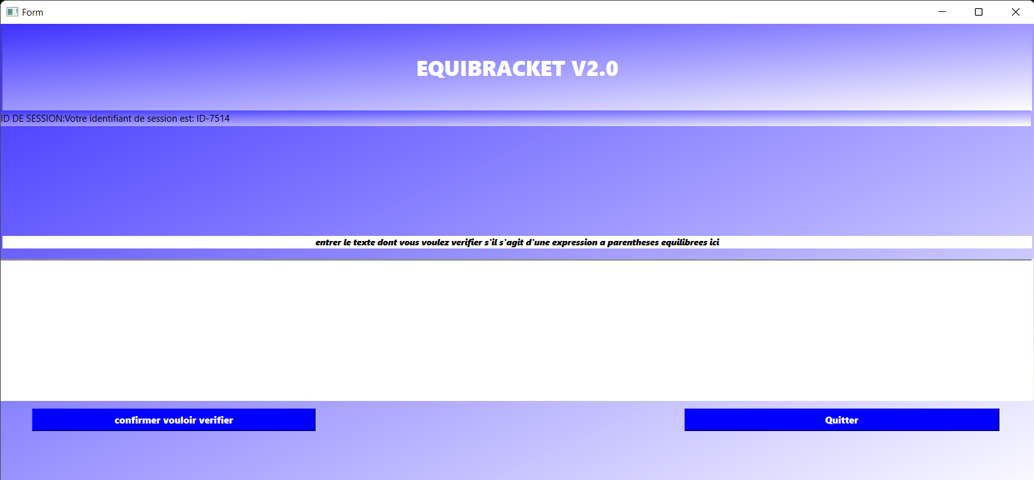
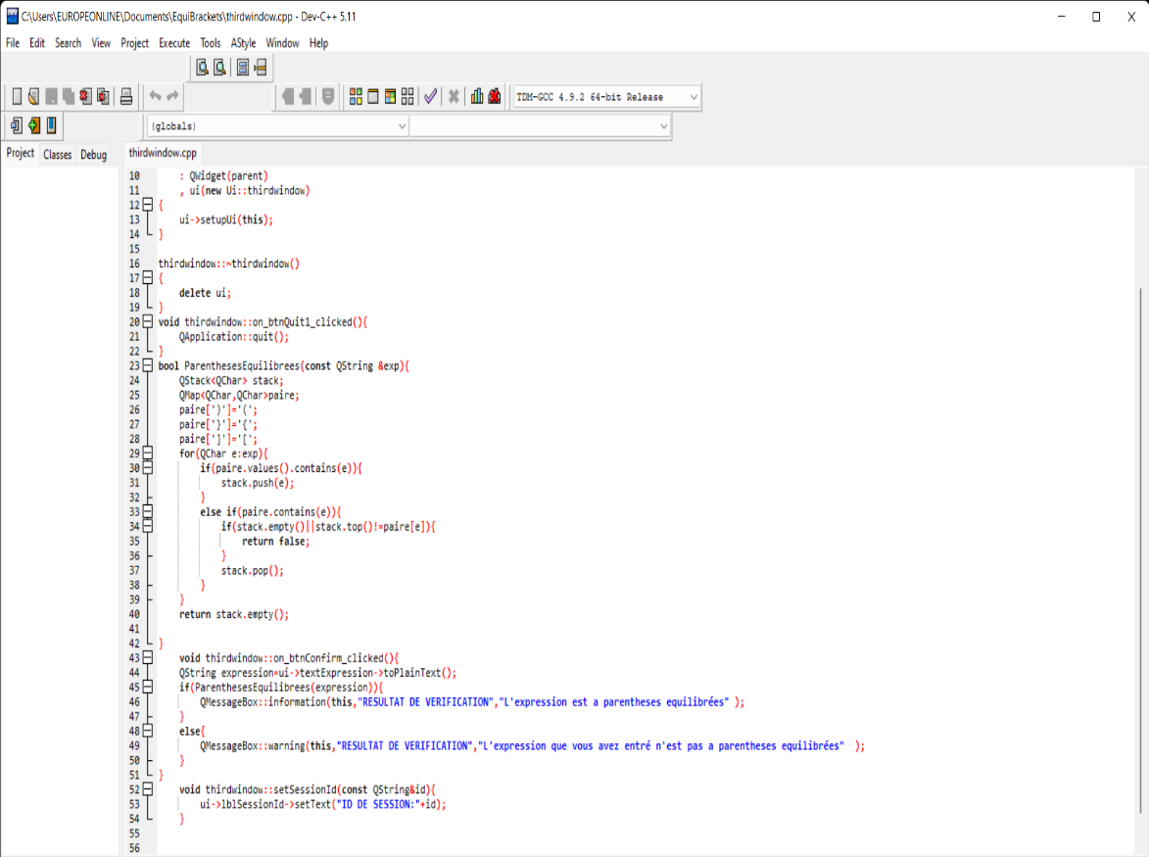
3-INTERFACE DE VERIFICATION
Ici l’utilisateur pourra entrer un texte qu’il vérifiera s’il est a parenthèses équilibrées.Le code de vérification utilisé est représenté ci-dessous et est optimal.

Slide 15
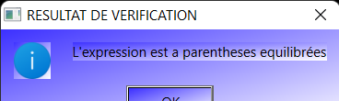
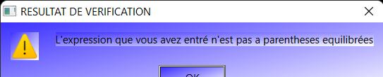
4-VERIFICATION PROPREMENT DITE
On a défini plus haut dans quel cas une expression est a parenthèses équilibrées et dans quel cas elle ne l’est pas . Le but ici est que le logiciel le fasse a notre place, en implémentant le code ci-dessus dans notre code source Qt Creator on a un message qui stipule soit que l’expression que vous avez entre est a parenthèses équilibrées soit qu’elle ne l’est pas.

Slide 16
CONCLUSION
En résumé, le projet de vérificateur de parenthèse équilibré est un outil utile qui peut aider les utilisateurs à vérifier les parenthèses dans les expressions de manière efficace et précise. L'outil offre plusieurs avantages, notamment le gain de temps, la réduction des erreurs et l'amélioration de la productivité. Les perspectives pour l'amélioration et l'extension de l'outil sont nombreuses et peuvent inclure l'intégration avec d'autres outils, l'extension à d'autres types de parenthèses et l'amélioration de l'interface utilisateur.

Slide 17
MERCI POUR VOTRE AIMABLE ATTTENTION !!!

